Slide 1

JPU: „Solidarnost“ – Ulcinj
IPP : „Solidariteti“ – Ulqin

Slide 2
Osnovni podaci o ustanovi
Ustanova je počela sa radom1931.godine
Rad obavlja 53-oje zapošljenih.
Vaspitno-obrazovni rad realizuje 30 vaspitačica.
U cilju potreba i kvalitetne organizacije jedna vaspitačica pokriva radno mjesto u interaktivnoj službi na crnogorskom i albanskom jeziku.
Nastavnik engleskog jezika realizuje rad u vrtićkim grupama a isto tako i u interaktivnoj službi.
U ustanovi radi pedagoškinja.

Slide 3
Osnovni podaci o đeci
U ustanovi boravi 486-oro đece.
Rad se realizuje u 4 vaspitne jedinice i u interaktivnoj službi u Štoju.
U svom sastavu ima 17 grupa i 2 interaktivne grupe.
U ustanovi se realizuje primarni program i program engleskog jezika.

Slide 4
Po čemu je ustanova prepoznatljiva
Specifičnost JPU „ Solidarnost“ je poštovanje kulturoloških, etničkih, jezičkih potreba đeca, porodica i sredine u kojoj funkcioniše.
Principi kojima se Ustanova vodi su multikulturalnost, tolerantna atmosfera sa uvažavanjem razlika u pogledu jezičkih i kulturoloških specifičnosti.
U ustanovi rad se odvija dvojezično, na crnogorskom i albanskom jeziku. U skladu sa tim je zastupljen i nastavni kadar.
Vaspitačice realizuju predstave za đecu i lutkarske predstave na crnogorskom i albanskom jeziku.

Slide 5
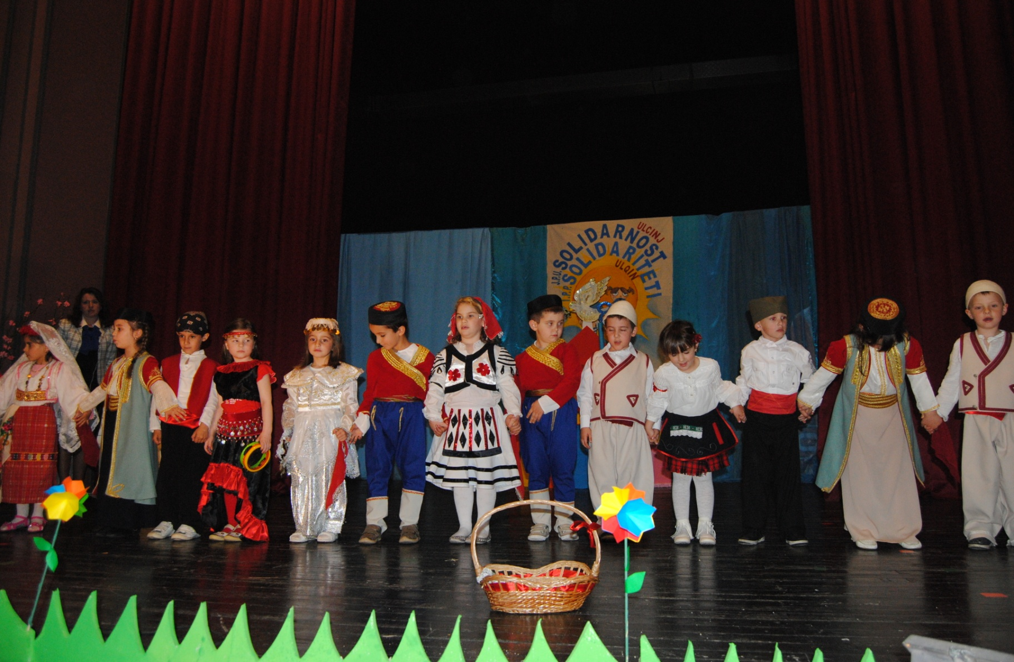
Predstavljaje različitosti na priredbi povodom Dana vrtića

